Slide 1


Lima, 24-25 de julio de 2014
MONITOREO DE LA EQUIDAD EN SALUD EN CHILE
Dr. Bernardo Martorell G.
División de Planificación Sanitaria
Subsecretaría de Salud Pública
Ministerio de Salud de Chile
*
Notes:
*

Slide 2
MARCO LEGAL
“La Equidad en salud es un imperativo moral que está en la raíz de la voluntad de reformar. La reforma de salud propone reducir las desigualdades evitables e injustas, por la vía de otorgar mayor protección social y acceso universal a la atención de salud. […] La equidad es el resultado de una acción intencionada para identificar y disminuir los factores o condiciones que generan las desigualdades evitables y a ello tenemos que dedicar nuestros mayores esfuerzos”. (Mensaje Proyecto de Ley AUGE, 2002)
“Para alcanzar la Equidad a través de las intervenciones en salud, es necesario disminuir los riesgos y mejorar la salud de aquellos en desventaja” (Objetivos Sanitarios para la década 2000―2010).
*
Notes:
*

Slide 3
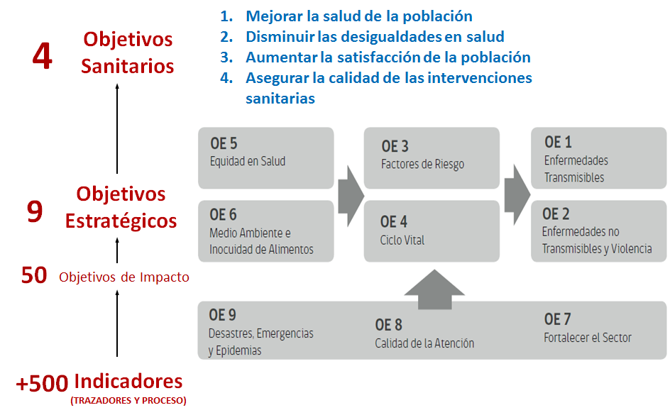
Objetivos Sanitarios de la Década y
Estrategia Nacional de Salud

Slide 4
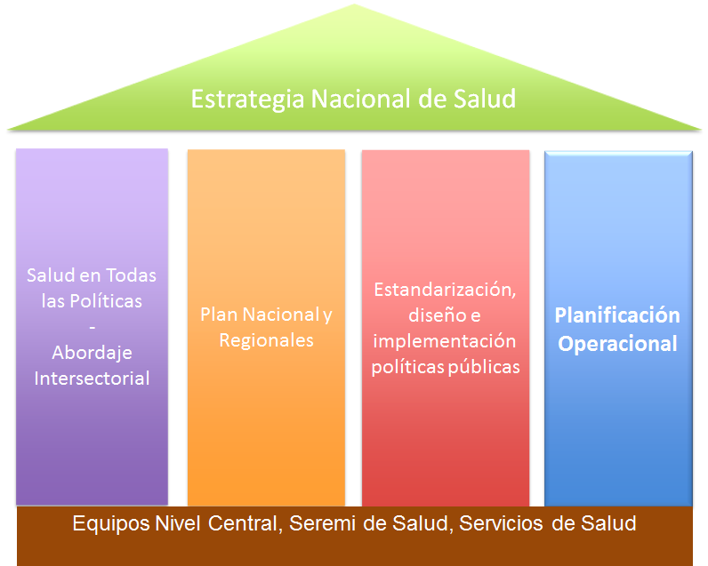

Slide 5
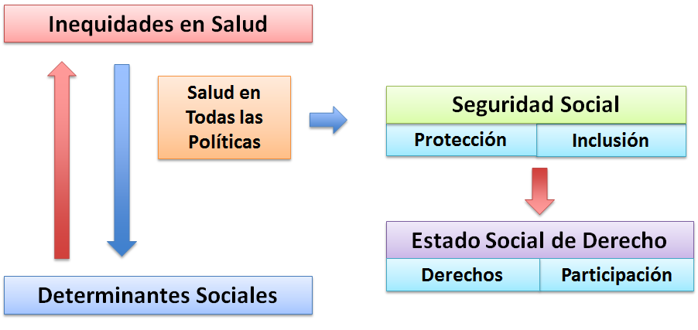
Visión Actual del Ministerio de Salud
*
Notes:
*

Slide 6
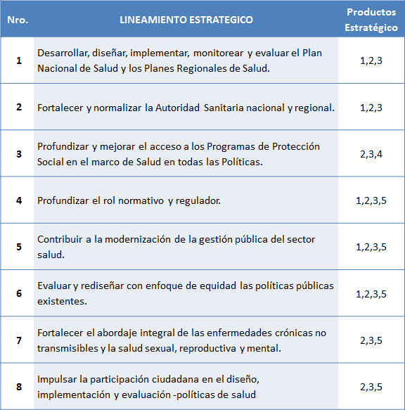
Lineamientos Estratégicos de la Subsecretaría de Salud Pública
Monitorear
Equidad

Slide 7
SISTEMA DE MONITOREO
*
Notes:
*

Slide 8

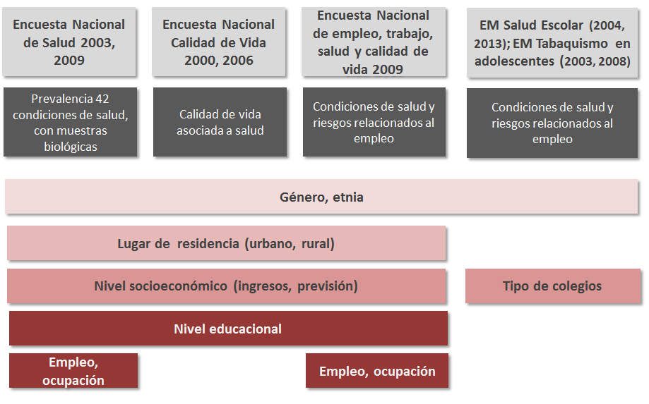
Notes:
Esta quedó muy bonita! Pero hay un error en la caja bajo EMSE y EMTA

Slide 9
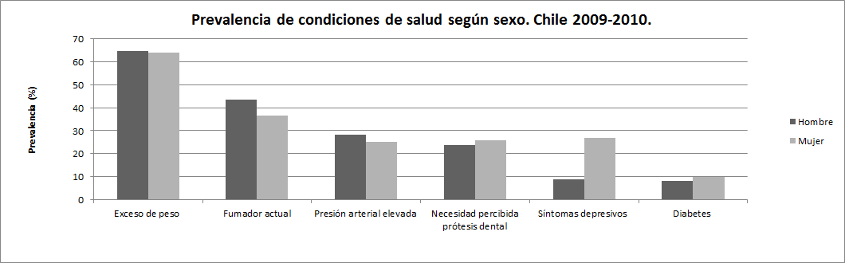
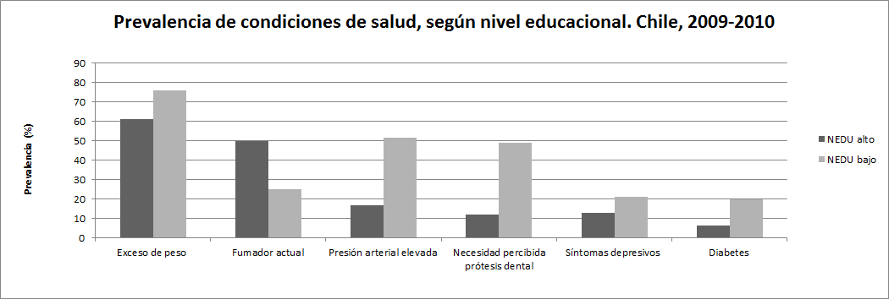
Ejemplo de resultados de salud por estratificadores: educación y género
Notes:
Los hombres más enfermos y las mujeres más deprimidas.

Slide 10
Estadísticas vitales (convenio tripartito)
Codificador diagnóstico
Defunciones – Codificación múltiple
Descripción: Base con identificador único de defunciones y nacimientos
Estratificadores: sexo, comuna de residencia, años de estudio, ocupación.
Comentarios: datos de educación y ocupación con dificultad para su uso debido a inconsistencia en el levantamiento
Rakin
Auditorías de muerte materna-fetal-infantil
Establecimientos
Egresos hospitalarios
Sistema Nacional de Información en Salud
Atenciones de urgencia
ENO-ETA
SINAISO
REM
SNIP
REM-BS
REVICAN
REM20
RNI
REMSAS

Slide 11
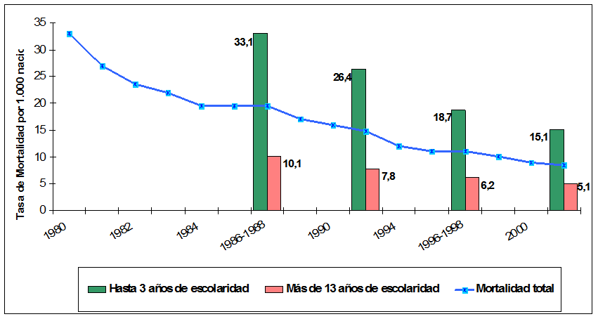
Ejemplo de análisis de Equidad con datos de sistemas de información

Slide 12
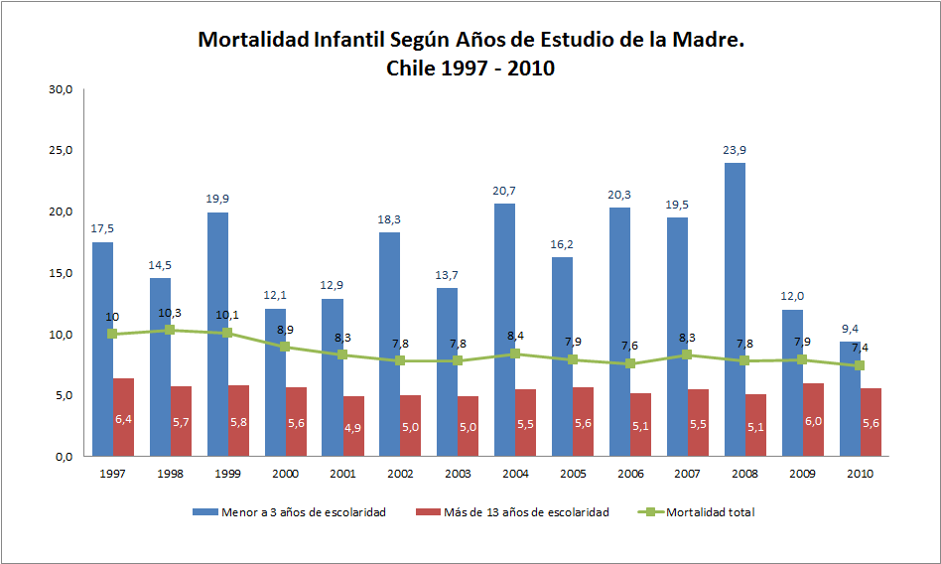
Ejemplo de análisis de Equidad con datos de sistemas de información

Slide 13
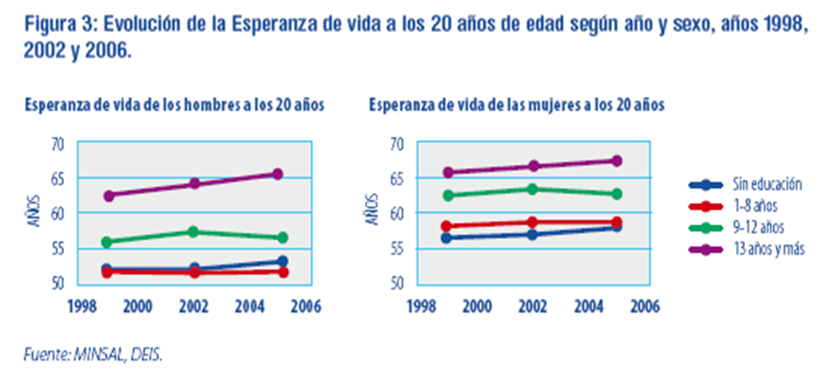
Ejemplo de análisis de Equidad con datos de sistemas de información

Slide 14
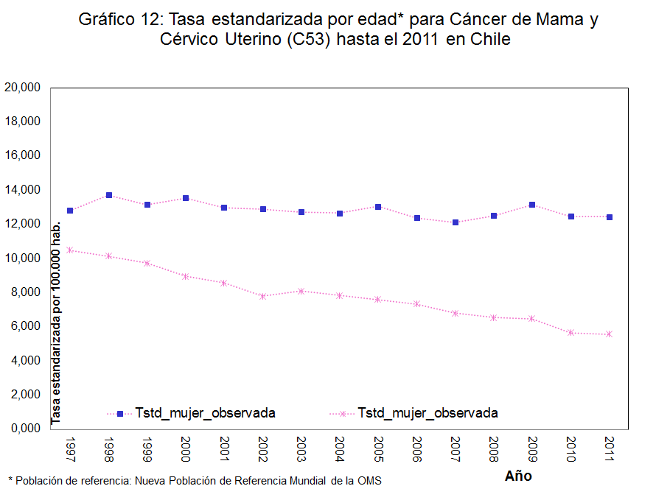

Slide 15
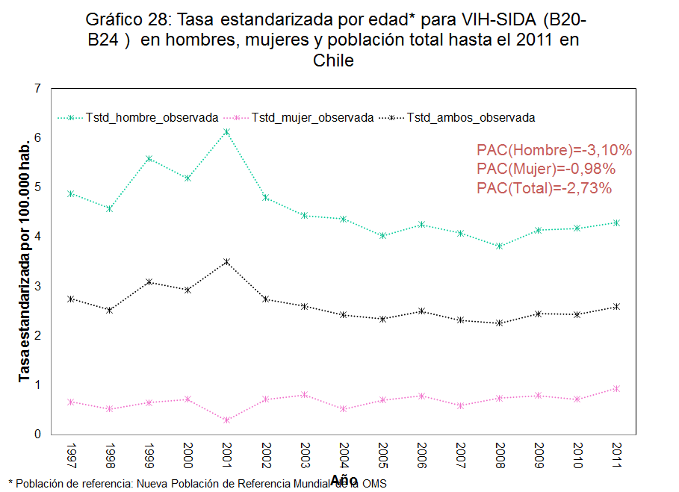

Slide 16
Estadísticas vitales (convenio tripartito)
Codificador diagnóstico
Defunciones – Codificación múltiple
Descripción: Base con identificador único de egresos hospitalarios del sistema público y privado que identifica diagnósticos y establecimiento
Estratificadores: Previsión de salud y desagregación de ésta en caso del asegurador público (FONASA), etnia (pueblo originario), ocupación
Comentarios: dificultad en el uso y registro de la variable de pueblo orginario
Rakin
Auditorías de muerte materna-fetal-infantil
Establecimientos
Egresos hospitalarios
Sistema Nacional de Información en Salud
Atenciones de urgencia
ENO-ETA
SINAISO
REM
SNIP
REM-BS
REVICAN
REM20
RNI
REMSAS

Slide 17
Descripción: vigilancia epidemiológica de enfermedades de notificación obligatoria (transmisibles y intoxicaciones plaguicidas)
Estratificadores: ocupación, sexo, edad, comuna de residencia y/o región de residencia
Estadísticas vitales (convenio tripartito)
Codificador diagnóstico
Defunciones – Codificación múltiple
Rakin
Auditorías de muerte materna-fetal-infantil
Establecimientos
Egresos hospitalarios
Sistema Nacional de Información en Salud
Atenciones de urgencia
ENO-ETA
SINAISO
REM
Descripción: 6 registros poblacionales de cáncer para estimación de incidencia nacional.
Estratificadores: ocupación, sexo, edad, comuna de residencia y/o región de residencia
SNIP
REM-BS
REVICAN;
Registros poblacionales de Cáncer
REM20
RNI
REMSAS

Slide 18
Estadísticas vitales (convenio tripartito)
Descripción: Base de datos que contiene todos los establecimientos de salud georeferenciados y diferenciados por tipos y dependencia : públicos y privados
Codificador diagnóstico
Defunciones – Codificación múltiple
Rakin
Auditorías de muerte materna-fetal-infantil
Establecimientos
Egresos hospitalarios
Sistema Nacional de Información en Salud
Atenciones de urgencia
ENO-ETA
Descripción: registros estadísticos mensuales y semestrales de atenciones de salud sistema público. Información agrupada, no permite el seguimiento de individuos en el tiempo.
Estratificadores: sexo, grupos de edad, previsión, pueblo originario, comuna, establecimiento .
SINAISO
REM
SNIP
REM-BS
REVICAN;
Registros poblacionales de Cáncer
REM20
RNI
REMSAS

Slide 19
Descripción:
registro de atenciones de urgencia según grupos de causas en hospitales, SAPU y centros centinela.
Estratificadores: grupos de edad, comuna, establecimiento
Estadísticas vitales (convenio tripartito)
Codificador diagnóstico
Defunciones – Codificación múltiple
Rakin
Auditorías de muerte materna-fetal-infantil
Establecimientos
Egresos hospitalarios
Sistema Nacional de Información en Salud
Atenciones de urgencia
ENO-ETA
Descripción:
registros estadísticos mensuales de prestaciones apoyo Diagnóstico-terapéutico. Información agrupada, no permite el seguimiento de individuos en el tiempo.
Estratificadores: sexo, grupos de edad, previsión, pueblo originario, comuna, establecimiento .
SINAISO
REM
SNIP
REM-BS
REVICAN;
Registros poblacionales de Cáncer
REM20
RNI
REMSAS

Slide 20
Descripción:sistema nacional de información de enfermedades profesionales y accidentes laborales.
Estratificadores: edad, sexo, previsión, seguro ocupacional, empresa, rubro, ocupación, comuna, región
Estadísticas vitales (convenio tripartito)
Codificador diagnóstico
Defunciones – Codificación múltiple
Rakin
Auditorías de muerte materna-fetal-infantil
Establecimientos
Egresos hospitalarios
Sistema Nacional de Información en Salud
Atenciones de urgencia
ENO-ETA
SINAISO
REM
Descripción: resumen estadístico mensual del censo diario de camas y pacientes.
Estratificadores: sexo, grupos de edad, previsión, establecimiento, comuna.
SNIP
REM-BS
REVICAN;
Registros poblacionales de Cáncer
REM20
RNI
REMSAS

Slide 21
Estadísticas vitales (convenio tripartito)
Descripción:
Sistema nacional de registro de Comprobante de Parto de Nacido Vivo.
Estratificadores: edad, sexo, ocupación, escolaridad, etnia, lugar de ocurrencia del parto, tipo de atención del parto, residencia por comuna y región
Comentarios: dificultad en el uso y registro de las variables ocupación, educación y pueblo orginario por consistencia de datos
Codificador diagnóstico
Defunciones – Codificación múltiple
Rakin
Auditorías de muerte materna-fetal-infantil
Establecimientos
Egresos hospitalarios
Sistema Nacional de Información en Salud
Atenciones de urgencia
ENO-ETA
SINAISO
REM
SNIP
REM-BS
REVICAN;
Registros poblacionales de Cáncer
REM20
RNI
REMSAS

Slide 22
Estadísticas vitales (convenio tripartito)
Codificador diagnóstico
Defunciones – Codificación múltiple
Rakin
Auditorías de muerte materna-fetal-infantil
Descripción:
registros estadísticos semestrales de atenciones de salud sistema privado. Información agrupada, no permite el seguimiento de individuos en el tiempo.
Estratificadores: sexo, grupos de edad, comuna, establecimiento .
Establecimientos
Egresos hospitalarios
Sistema Nacional de Información en Salud
Atenciones de urgencia
ENO-ETA
SINAISO
REM
SNIP
REM-BS
REVICAN;
Registros poblacionales de Cáncer
REM20
RNI
REMSAS

Slide 23
Indicadores de equidad en la Estrategia Nacional de Salud
Índice de concentración de autopercepción de salud por años de estudio, en población mayor a 25 años
Media de tasa quinquenal de Años de Vida Perdidos Prematuramente de las comunas con mayor tasa de Años de Vida Potencial Perdidos (AVPP), que agrupan al 10% de la población.
Porcentaje de comunas con manejo adecuado de residuos sólidos domiciliarios.
Cobertura de sistemas de agua potable rural con agua segura y diagnóstico de disposición de aguas servida.
Porcentaje de comunas seleccionadas cuya tasa promedio de los últimos 3 años de metros cuadrados de áreas verdes por habitante, supera recomendación OMS.
Promedio de dientes dañados por caries (5) en adolescentes de 12 años en establecimientos de educación municipal.
Tasa trienal de femicidios en mayores de 15 años.
Tasa promedio de los últimos 3 años de mortalidad por accidentes del trabajo
Notes:
¿tendrán todas estas fuentes estructuradas existentes? tenemos los datos actualizados?

Slide 24
Informes sobre equidad en salud
- “Monitoreo de las desigualdades intercomunales en salud” (MINSAL, 2005)
Significación ética:lograr más justicia en salud.
Significación política: la equidad es un principio central de la política nacional, es un derecho humano, tanto natural como jurídico.
Priorización de problemas de salud y análisis de potenciales causas.
Base para el diseño de intervenciones sectoriales, intersectoriales y comunitarias.
Fortalece la planificación sanitaria en las comunas, de las autoridades sanitarias regionales y los Servicios de Salud.
- “Programa de comunas vulnerables: experiencia de implementación durante el año 2009” (MINSAL, 2009)
Se construyó un “Índice de vulnerabilidad” en base a: pobreza comunal, ingreso, años de escolaridad, mortalidad infantil.
94 comunas distribuidas en las 15 regiones del país.
Agenda prioritaria de equidad de acceso.
Diagnóstico de barreras de acceso a salud y garantías sociales.
Se identificaron acciones para superar las barreras: convenio SEREMI y municipalidad
Trabajo intersectorial se detectó como uno de los aspectos más débiles.
-Documento “Estrategia Nacional de Salud para el cumplimiento de los OS 2011-2020” (MINSAL,2011)
Priorización de 54 temas de salud
Comunas priorizadas para enfocar las intervenciones de salud en base a AVPP.
Enfoque de equidad transversal a los 9 objetivos sanitarios.

Slide 25


Slide 26
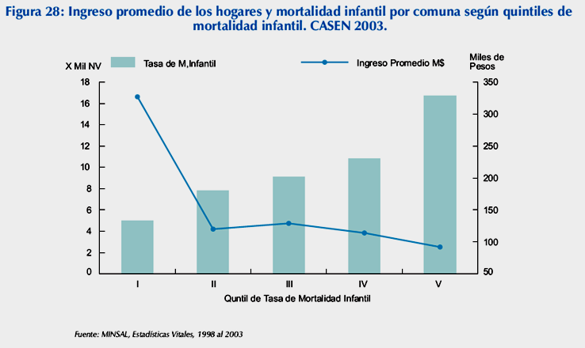
Ejemplo de análisis de Equidad con datos de sistemas de información

Slide 27
PERSPECTIVAS FUTURAS
- Sistema integrado de monitoreo de equidad en Salud
Trabajo con el intersector para cruze de bases
Re-diseñar los sistemas de información y los sistemas informáticos
- Amenzas/debilidades: duplicidad de funciones entre organismos, silos de información, dominancia de la contingencia, equilibrio entre protección a la información y disponibilidad de información
- Crear cultura para compartir información y bases de datos
*
Notes:
*

Slide 28
PERSPECTIVAS FUTURAS
- Re-impulsar una agenda de equidad donde el monitoreo y evaluación constituyen un pilar central
- Transversalizar el objetivo estratégico: “reducir las inequidades en salud de la población a través de la mitigación de los efectos que producen los determinantes sociales y económicos de la salud” a todo el Plan Nacional de Salud
- Se requiere: mejorar los sistemas de información con enfoque de equidad, empoderar a los actores claves, integrar el enfoque de equidad en los programas de salud, fortalecer el trabajo intersectorial, empoderar a la población respecto de sus derechos.
*
Notes:
*

Slide 29
COMENTARIOS AL DOCUMENTO DE EUROSOCIAL
“Metodología para la construcción de sistemas de monitoreo de las desigualdades sociales en salud”
metodología y contenido
Contextualizar los sistemas de información y de informática
  Apoyo de marcos legales y experiencia internacional
- posibilidad de adopción en el País
*
Notes:
*

Slide 30
Muchas Gracias
*
Notes:
*

